Slide 1

МБОУ «Кеврольская ОШ №18 им. М.Ф. Теплова»
структурное подразделение «Детский сад»
Организация рационального питания в детском саду и дома

Slide 2
Условия полноценного питания:
1. Ребенок должен получать достаточное количество питательных веществ, которые обеспечат его потребности в энергии и основных компонентах
( белки, жиры, углеводы, витамины).
2. Пища должна быть разнообразной, сбалансированной и содержать необходимое соотношение компонентов питания.
3. Питание должно опережающе сопровождать все процессы роста и развития организма ребенка, другими словами, подрастая, ребенок не должен испытывать нехватку пищи и питательных веществ.

Slide 3
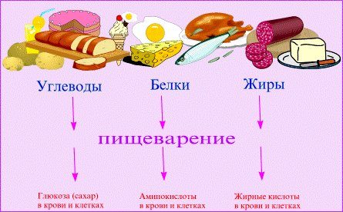

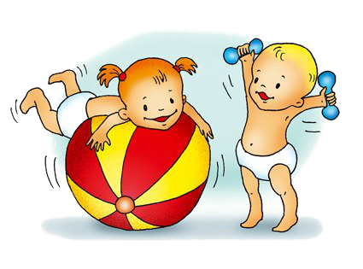
БЕЛКИ, ЖИРЫ, УГЛЕВОДЫ
Развитие организма
Рост
Сила
Энергия

Slide 4
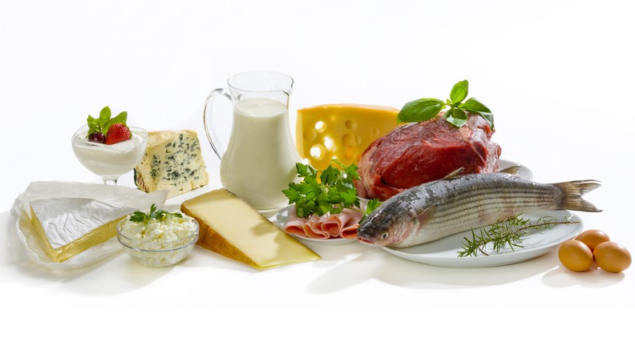

Список основных белковых продуктов
(на 100грамм продукта)
Куриная грудка – 18,9г
Филе индейки – 25.4г
Говядина – 27г
Форель – 17г
Горбуша – 21г
Яйца – 13г
Творог (обезжиренный) – 16,5г
Кефир – 3г на 100мл продукта
Фасоль (консервированная) – 6,5г
Рис – 14г
Гречка – 12,5г

Slide 5
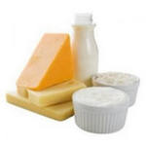
Список основных жиросодержащих продуктов
Масло сливочное – 72 -86г
Сметана, сыр - 20- 45г
Творог жирный – 20г
Молоко, кефир – 1-3.6г в зависимости от жирности
Мороженое сливочное – 20г
Колбасы, сосиски – 20-40г
Нежирное мясо, птица – до 9г
Жирная рыба – 10-19г
Нежирная рыба – 3-9г
Пирожное, торт – до 40г
Масло растительное – 83г
Кедровые орехи – до 37г
Грецкие орехи – до 36г

Slide 6
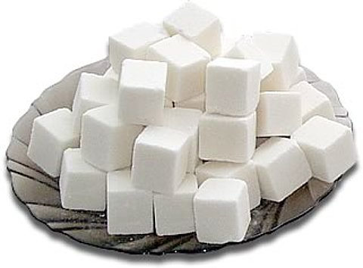
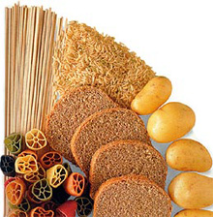
Список продуктов, содержащих углеводы
Мед – 65г
Сахар – 65г
Конфеты – 65г
Крупы, макаронные изделия – 65г
Фасоль, горох – 50г на 100г готового продукта
Хлеб – 40г
Мороженое – 20г
Шоколад – 43г
Картофель – до 20г на 100г готового продукта
Сладкие фрукты – до 20г
Несладкие фрукты, ягоды – до 10г

Slide 7


ВИТАМИНЫ
А
Е
с
в
D

Slide 8

ВИТАМИН | ГДЕ ЖИВЁТ? | ЧЕМУ ПОЛЕЗЕН
ВИТАМИН «В 12» | В МЯСЕ, СЫРЕ, МОРЕПРОДУКТАХ | РОСТУ, НЕРВНОЙ СИСТЕМЕ, ЗАЖИВЛЕНИЮ РАН
ВИТАМИН «С» | В ШИПОВНИКЕ, ОБЛЕПИХЕ | ИММУННОЙ СИСТЕМЕ
ВИТАМИН «D» | В ПЕЧЕНИ, РЫБЕ, ИКРЕ, ЯЙЦАХ | КОСТЯМ, ЗУБАМ
ВИТАМИН «Е» | В ОРЕХАХ, РАСТИТЕЛЬНЫХ МАСЛАХ | ПОЛОВЫМ И ЭНДОКРИННЫМ ЖЕЛЕЗАМ
ВИТАМИН «К» | В ШПИНАТЕ, КАБАЧКАХ, КАПУСТЕ | СВЁРТЫВАЕМОСТИ КРОВИ

Slide 9
В КАКИХ ПРОДУКТАХ «ЖИВУТ» ВИТАМИНЫ
ВИТАМИН | ГДЕ ЖИВЁТ? | ЧЕМУ ПОЛЕЗЕН
ВИТАМИН «А» | В РЫБЕ, ПЕЧЕНИ, АБРИКОСАХ | КОЖЕ, ЗРЕНИЮ
ВИТАМИН «В 1» | В РИСЕ, ОВОЩАХ, ПТИЦЕ | НЕРВНОЙ СИСТЕМЕ, ПАМЯТИ, ПИЩЕВАРЕНИЮ
ВИТАМИН «В 2» | В МОЛОКЕ, ЯЙЦАХ, БРОКОЛЛИ | ВОЛОСАМ, НОГТЯМ, НЕРВНОЙ СИСТЕМЕ
ВИТАМИН «РР» | В ХЛЕБЕ, РЫБЕ, ОВОЩАХ, МЯСЕ | КРОВООБРАЩЕНИЮ И СОСУДАМ
ВИТАМИН «В 6» | В ЯИЧНОМ ЖЕЛТКЕ, ФАСОЛИ | НЕРВНОЙ СИСТЕМЕ,ПЕЧЕНИ, КРОВЕТВОРЕНИЮ

Slide 10
ВИТАМИН | ГДЕ ЖИВЁТ | ЧЕМУ ПОЛЕЗЕН
ПАНТЕИНОВАЯ КИСЛОТА | В ФАСОЛИ, ЦВЕТНОЙ КАПУСТЕ, МЯСЕ | ДВИГАТЕЛЬНОЙ ФУНКЦИИ КИШЕЧНИКА
ФОЛИЕВАЯ КИСЛОТА | В ШПИНАТЕ, ЗЕЛЁНОМ ГОРОШКЕ | РОСТУ И КРОВЕТВОРЕНИЮ
БИОТИН | В ПОМИДОРАХ, СОЕВЫХ БОБАХ | КОЖЕ,ВОЛОСАМ И НОГТЯМ

Slide 11
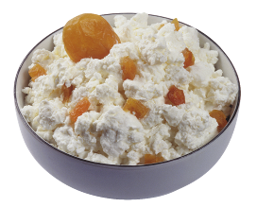
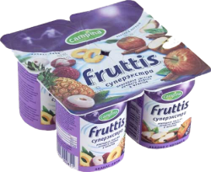

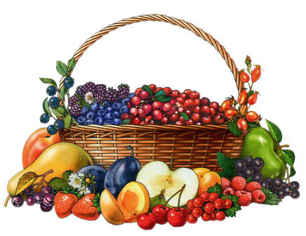
Завтрак:
- чай, кофе, какао
молочная каша
бутерброд, кондитерские изделия
Второй завтрак:
-Сок, фрукты, йогурт
Обед:
Суп,
-2 блюдо (гарнир и блюдо из мяса, рыбы, птицы)
-Салат или порционные овощи,
-Напиток, компот, кисель. сок
Полдник:
-запеканки, салаты,
кисло-молочные продукты

Slide 12

ПИЩЕВЫЕ ПРОДУКТЫ, КОТОРЫЕ НЕ ДОПУСКАЕТСЯ ИСПОЛЬЗОВАТЬ В ПИТАНИИ ДЕТЕЙ:
Мясо и мясопродукты:
- мясо диких животных;
- коллагенсодержащее сырье из мяса птицы;
- мясо третьей и четвертой категории;
- мясо с массовой долей костей, жировой и соединительной ткани свыше 20%;
- субпродукты, кроме печени, языка, сердца;
- кровяные и ливерные колбасы;
- непотрошеная птица;
- мясо водоплавающих птиц.
Блюда, изготовленные из мяса, птицы, рыбы:
- зельцы, изделия из мясной обрези, диафрагмы; рулеты из мякоти голов;
- блюда, не прошедшие тепловую обработку, кроме соленой рыбы (сельдь, семга, форель).

Slide 13
Молоко и молочные продукты:
- молоко и молочные продукты из хозяйств, неблагополучных по заболеваемости сельскохозяйственных животных,
- молоко, не прошедшее пастеризацию;
- молочные продукты, творожные сырки с использованием растительных жиров;
- мороженое;
- творог из непастеризованного молока;
- фляжная сметана без термической обработки;
- простокваша "самоквас";
Яйца:
- яйца водоплавающих птиц;
- яйца с загрязненной скорлупой, с насечкой,"бой";
- яйца из хозяйств, неблагополучных по сальмонеллезам;

Slide 14
Консервы:
- консервы с нарушением герметичности банок, банки с ржавчиной, деформированные, без этикеток.
Пищевые жиры:
- кулинарные жиры, свиное или баранье сало, маргарин (маргарин допускается только для выпечки) и другие гидрогенизированные жиры;
- сливочное масло жирностью ниже 72%;
- жареные в жире (во фритюре) пищевые продукты и кулинарные изделия, чипсы.

Slide 15
Прочие продукты и блюда:
- любые пищевые продукты домашнего (не промышленного) изготовления, а также принесенные из дома (в том числе при организации праздничных мероприятий, праздновании дней рождения и т.п.);
- первые и вторые блюда на основе сухих пищевых концентратов быстрого приготовления;
- крупы, мука, сухофрукты и другие продукты, загрязненные различными примесями или зараженные амбарными вредителями;
- грибы и кулинарные изделия, из них приготовленные;
- квас, газированные напитки;
- уксус, горчица, хрен, перец острый , острые соусы, кетчупы, майонезы и майонезные соусы;
- маринованные овощи и фрукты (огурцы, томаты, сливы, яблоки) с применением уксуса, не прошедшие перед выдачей термическую обработку;
- кофе натуральный;
- ядра абрикосовой косточки, арахиса;
- карамель, в том числе леденцовая;
- продукты, в том числе кондитерские изделия, содержащие алкоголь; кумыс и другие кисломолочные продукты с содержанием этанола (более 0,5%).

Slide 16
Организация питания детей в ДОУ должна сочетаться
с правильным питанием ребенка в семье.
1. Домашний рацион питания “организованного” ребенка должен дополнять, а не заменять рацион детского сада.
2. Утром перед отправлением ребенка в детский сад не кормите его, так как он будет плохо завтракать в группе
3. Много огорчений и забот доставляет родителям плохой аппетит детей.
4. Не торопите ребенка во время еды.
5. Избегайте перекармливания.
6. Откажитесь от фаст-фуда!
7. Еда должна быть разнообразной.
8. Пища должна быть безопасной
9. Нельзя обойти вниманием и напитки.
10. Обеспечить высокие вкусовые качества приготовленных блюд
11.Пища должна химически "щадить" ребенка
12.Соблюдать режим питания.
Для сбалансированного и полноценного питания необходимо ежедневно включать в детский рацион
молочные продукты, фрукты и овощи.

Slide 17

С П А С И Б О !

